Slide 1
Perhelukemisen teemaviikko
Sanavaraston rakentaminen ja rikastuttaminen varhaiskasvatuksessa ja esiopetuksessa yhteistyössä huoltajien kanssa
Versio 2.6.2026

Slide 2
Mitä harjoitellaan
Lapsen laaja sanavarasto on ”työkalupakki”, joka helpottaa arkipäivässä toimimista ja luo vahvan perustan kaikelle oppimiselle. Kun sanoja on käytettävissä paljon, maailma muuttuu jäsennellymmäksi ja helpommin hallittavammaksi. Käytännössä sanavarasto toimii siltana lapsen sisäisen maailman ja ulkoisen todellisuuden välillä.
Lasten kielen kehittymisessä on yksilöllisiä eroja: lapsi oppii, kun hän on siihen valmis. Kielellinen kehitys noudattaa kuitenkin yleensä tiettyä järjestystä (ks. Liite 1).
Tällä viikolla panostamme varhaiskasvatuksessa erityisesti lapsen sanavaraston rakentamiseen ja rikastuttamiseen yhteistyössä perheiden kanssa.
Muistathan:
Valtakunnallisen suosituksen mukaan, ei ruutuaikaa alle 2-vuotiaille

Slide 3
Laajan sanavaraston hyödyt mm.
  Vuorovaikutuksen sujuvoittaminen: Lapsi pystyy kertomaan tarkasti, miltä hänestä tuntuu tai mitä hän tarvitsee, eli itseilmaisukyky paranee. Tämä vähentää kiukustumista ja väärinkäsityksiä leikeissä muiden lasten kanssa, eli tunne- ja vuorovaikutustaidot vahvistuvat. (Niilo Mäki instituutti)
  Oppimisen helpottuminen: uuden tiedon omaksuminen on helpompaa, kun pohjalla on valmiita käsitteitä joihin uusi tieto voi kiinnittyä. Sanavarasto ennustaa vahvasti myöhempää luetun ymmärtämistä ja koulumenestystä (Lukukeskus, Torppa ym. 2007)
  Abstraktin ajattelun kehittäminen: Laaja sanasto mahdollista sellaisten asioiden pohtimisen, jotka eivät ole tässä ja nyt, kuten monet käsitteet, menneisyys, tulevaisuus ja kuvitteelliset tilanteet (OPH).
  Itsetunnon vahvistaminen: Kun lapsi kokee tulevansa kuulluksi ja ymmärretyksi, hänen luottamuksensa itseensä ja omiin sosiaalisiin taitoihinsa kasvaa (Lukukeskus)
  Ajattelun monipuolistaminen: Sanat ovat ajattelun välineitä. Mitä enemmän sanoja, sitä vivahteikkaammin lapsi pystyy havainnoimaan ympäristöään ja näkemäänsä (OPH)

Slide 4
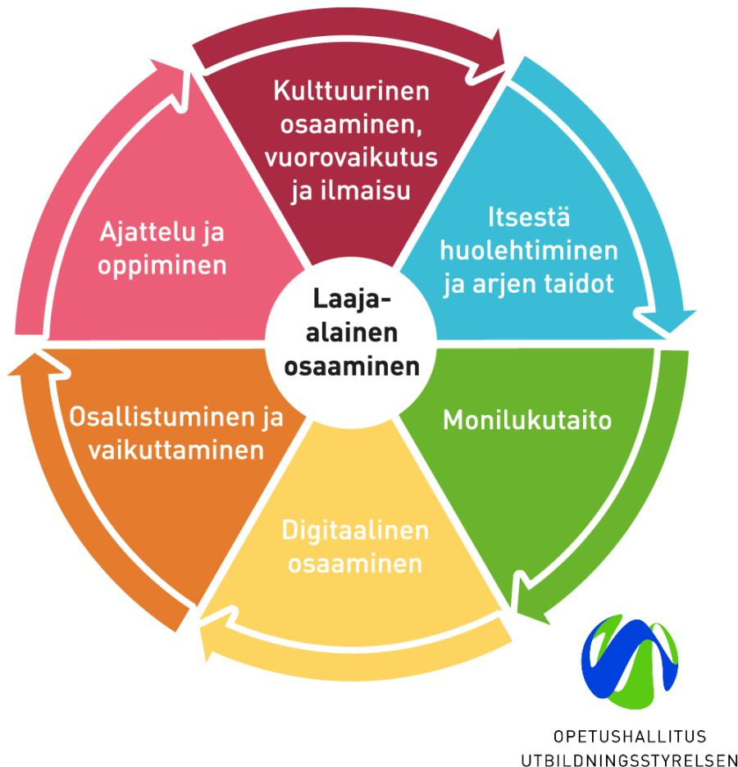
Kieli on opetuksen kohde ja väline!
Lohjan vasu (2023): s. 42 Kielten rikas maailma otsikon alla: ” Lasten huoltajia kannustetaan hyödyntämään kirjastojen palveluita sekä lukemaan lapsilleen.” Tarkista Lohjan esiopetussuunitelma (onko sama yllä oleva teksti myös siellä)
Lohjan esiopetuksen opetussuunnitelman perusteet 2025 (kohta Yhteistyö huoltajien kanssa, sivu 19 , Kielten rikas maailma, sivut 23-24 sekä Kieleen ja kulttuuriin liittyviä tarkentavia kysymyksiä, sivu 31 “Esiopetusta toteutetaan lasten hyvinvoinnin edistämiseksi yhteistyössä huoltajien kanssa.” / “ Esiopetuksessa keskeistä on vahvistaa lapsen kiinnostusta ja uteliaisuutta puhuttua kieltä sekä lukemista ja kirjoittamista kohtaan…Opetuksessa käytetään monipuolisesti lastenkirjallisuutta. Lapsia rohkaistaan tutkimaan ja lukemaan oman taitonsa mukaisesti erilaisia tekstejä sekä kertomaan ja ilmaisemaan eri tavoin kuulemastaan ja lukemastaan.” / “Yhteistyö kodin ja esiopetuksen välillä mahdollistaa huoltajien osuuden ja tukee lapsen kokonaisvaltaista kehitystä.”
Tutkimustietoa mm. Lue Lapselle sivustolta & Lukukeskuksen sivuilta

Slide 5
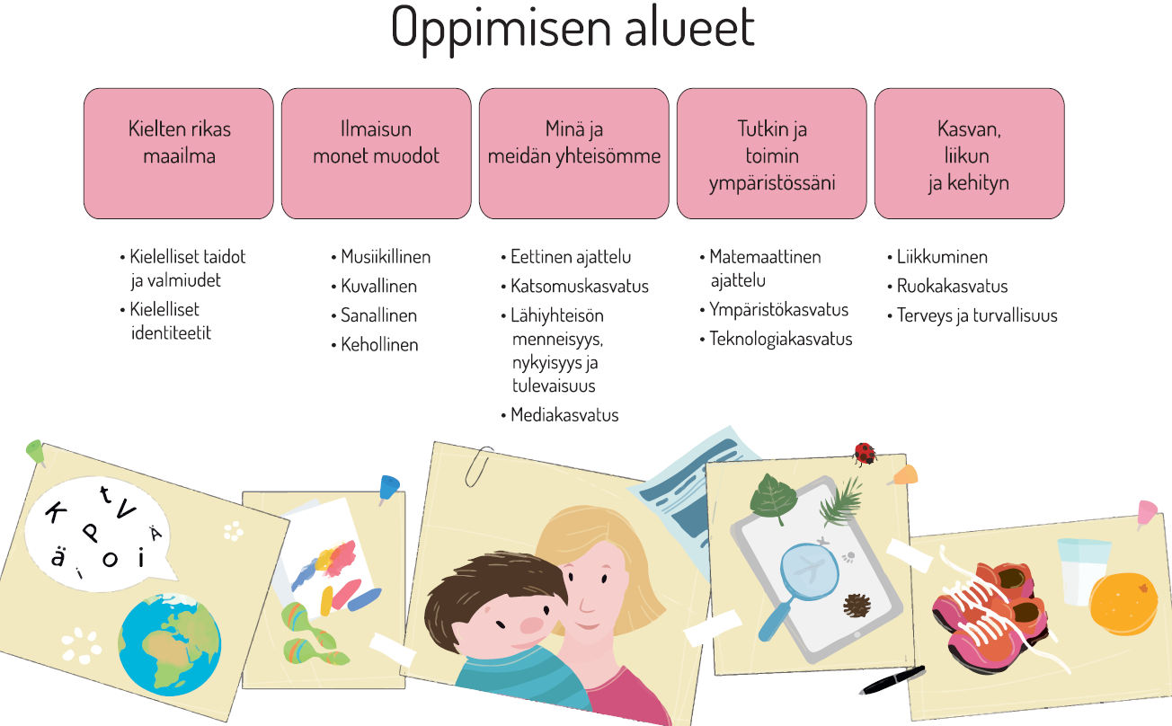

Slide 6
Miten harjoitellaan?
Tällä viikolla sanavarastoa rikastutetaan monipuolisesti lastenkirjallisuuden avulla seuraavilla tavoilla:
  Varataan joka päivälle riittävästi aikaa kuvakirjojen ääneen lukemiselle, silloin kun lapsi on vielä virkeä (lepohetken lisäksi erillinen hetki)
  Luetaan vuorovaikutteisesti: tutkitaan, ihmetellään, kysellään, kerrotaan ja keskustellaan
  Nimetään ja selitetään kirjassa esiintyviä sanoja, joita lapsi ei vielä ymmärrä
  Kirjan sanastoa toistetaan ja otetaan aktiivisesti käyttöön arjen eri tilanteissa (kuvatauluja seinälle)
  Luettua työstetään varhaiskasvatuksessa erilaisia luovia menetelmiä hyödyntäen
  Tehdään ikätasoisesti suunniteltuja tehtäviä varhaiskasvatuksessa ja kotona

Slide 7
Ennakkovalmistelut (vakaopelle)
Havainnoi lasten kiinnostuksen kohteita ja lainaa kirjastosta ryhmällesi sopivia kuvakirjoja
Tutustu lainaamiisi kirjoihin itse etukäteen ja pohdi samalla, miten kirjaa voisi käsitellä lasten kanssa
Varaa päivärytmiin riittäväsi aikaa lukuhetkeen ja kirjojen kanssa työskentelyyn lasten kanssa – huomioi lasten vireystaso
Suunnittele lukemiselle sopiva rauhallinen tila ja tapa näyttää kirjaa siten, että kaikki näkevät kuvat
Pohdi etukäteen luetun käsittelyyn sopivia luovia menetelmiä, mutta pysy avoimena lasten omille ehdotuksille
Kopioi vanhemmille ”Sanaseikkailu”-esite – huomioi ikäjaottelu kopioidessasi! (ei kaikkia sivuja kaikille) Kopioi vakaan ja kierto lyhyen sivun yli
Huomioi ikäryhmäsi yhteistyötehtävät ja valmistele niihin tarvittavat asiat (kopioi tarvittavat liitteet)

Slide 8
Viikon sisältö koteihin tiivistettynä:
0-1-vuotiaat 1. Laula ja loruttele 2. Nimeä esineitä ja asioita kirjan kuvista 3. Eläydy ja luo ääni- tai liiketehosteita 4. Muista lämmin vuorovaikutus ja lapsen pieniinkin vuorovaikutusaloitteisiin vastaaminen. Yhteistyötehtävä: Lempikirjanäyttely. Muista varata aikaa kirjojen lukemiselle pienryhmissä. | 2-3-vuotiaat Lue sama kirja monta kertaa, jokaisella lukukerralla voit huomata uuden asian. Laajenna lapsen lauseita kannustavasti, kysele ja teen pieniä arvoituksia luetusta. Peilaa kirjan tapahtumia lapsen elämään, yhdistä tarina yhdessä koettuihin asioihin. Rohkaise lasta kertomaan ja puhumaan itse! Yhteistyötehtävä: Lempilukupaikkani-näyttely (tulosta vanhempien lähettämät kuvat kollaasiksi ryhmän seinälle)
4-5-vuotiaat Nimeä kirjassa esiintyviä tunteita. Anna lapsen muistella, ennustaa tai jatkaa tarinaa. Kysy luetusta avoimia kysymyksiä. Muistelkaa ja kertokaa tarinaa omin sanoin -> tehkää tarinasta draamaleikki! Yhteistyötehtävä: Kopioi vanhemmille piirustuspohja. Lapsi saa kertoa kuvasta ja kuva laitetaan seinälle. | 6-7-vuotiaat Etsikää tai keksikää kirjasta riimisanoja. Kerro tarina uudelleen vastakohtia käyttämällä: ”Pieni hiiri asui metsässä -> suuri elefantti vieraili kaupungissa.” Huomioidaan luetusta vieraat sanat ja selitetään ne lapsille. Pohtikaa yhdessä luetun syys-seuraussuhteita. Yhteistyötehtävä: Kopioi kotiin lehdet sanaselitysten pohjiksi ja kokoa palautetuista lehdistä ”Vieraiden sanojen puu”-seinälle.

Slide 9
Bonustaso: lisää toimintavinkkejä viikolle!
  Piirtäkää ja maalatkaa lukemastanne -> lapsi kertoo omin sanoin piirtämästään ja aikuinen kirjaa lapsen sanat ylös (hauska idea on myös se, että lapselle annetaan paperi, johon on valmiiksi piirretty vaikka silmät ja lapsi jatkaa piirustusta omien ideoidensa mukaisesti)
  Näytelkää yhdessä luettu tarina (roolivaatteet, varjoteatterinuket), tehkää luetusta pöytäteatteri tai vaikka animaatio (legoja, pehmoleluja, nukketalon asukkaita apuna käyttäen) -> viettäkää yhdessä mukava leffahetki
  Tehkää tarinan pohjalta motoriikkarata
  Etsikää ympäristöstä tarinaan liittyviä asioita ja perustelkaa, miksi esim. kivi, kukka, höyhen, kampa liittyvät tarinaan -> kootkaa näistä esineistä näyttely esim. Pepin keittiössä
  Lukekaa tarina huomioiden erityisesti hahmojen tunnetilat ja pysähtykää miettimään, miltä jokin tilanne/ tapahtuma tuntuu juuri tämän hahmon näkökulmasta ->roolinottoharjoituksena yksi lapsista voi asettua tämän hahmon ”nahkoihin” ja muut kysyvät häneltä kysymyksiä
  Keskeyttäkää lukeminen johonkin jännittävään kohtaan ja keksikää tarinalle uusi jatko/ päätös
  Kopioi kirjan hahmoja ja tapahtumapaikkoja ”julisteeksi” ja tehkää uusia ”tikkutarinoita” eli lapsi osoittaa tikulla julisteen kuvia ja kertoo oman tarinansa (videoi ja kirjoita tarinat puhtaaksi)
  Tehkää luetusta äänimaailma: valitkaa ääniä, joilla kuvaatte kirjan tapahtumia (luontoääniä, rytmejä, soittimia, ääntelyä esim haukotus)
  Laatikaa luetusta resepti tai runo esim. läjä kuivia olkia, pari nippua pitkiä risuja, kasa punaisia tiiliä, hurjasti puhiseva susi…

Slide 10
Muuta mukavaa ;)
Käyttäkää viikon aikana vivahteikasta kieltä
Ottakaa lorupussit, arvoitukset, väittämät, riimittelyt, sanapelit, Roihunkaiset yms. talosta löytyvät materiaalit tällä viikolla tehostetusti käyttöön odottelu- ja siirtymätilanteissa
Eskarilaiset voivat tutkia uusien sanojen pituuksia, tavumääriä, alkuäänteitä jne
Ryhmän maskotti voi lähteä tällä viikolla kiertämään koteja ja osallistumaan perheen lukuhetkiin (jos sillä on mukana vihko, voi lukijat kirjoittaa siihen ajatuksiaan ja havaintojaan lukemisesta/ kirjasta/ yhteisestä hetkestä)
Viikko voi päättyä yhteiseen lukuiltapäivään / rastirataan pihalla (tähän sopii esim. perinnesaduista laatimani paketti), johon myös vanhemmat kutsutaan mukaan

Slide 11
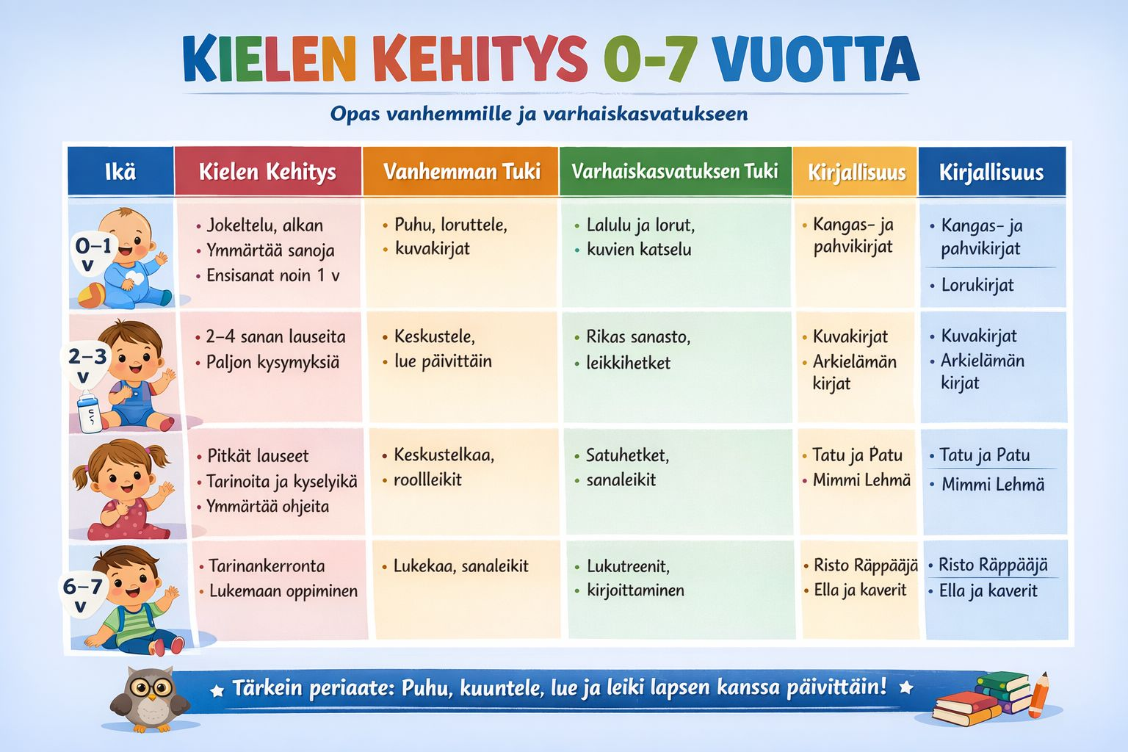




Lapsen ikä | Kielenkehityksen vaihe | Miten tukea | Kirjallisuus
0-1 v | Itku, ääntely Maiskuttelu, kujeilu, nauru Jokeltelu= äännähdysten / tavujen yhdistämistä (ba-ba) Huomio ympäristöön; eleet, katseet, kehonkieli Matkiminen, äänenpainot ja -sävyt Ensisanat noin 1 v | Katsekontakti ja kiireetön vuorovaikutus Vauvan aloitteisiin vastaaminen Oman äidinkielen puhuminen Laulut, lorut, ajatusten ja havaintojen pukeminen sanoiksi, arkipäivän puuhien sanoittaminen Kuvakirjojen lukeminen , näkyvien asioiden nimeäminen toistolukeminen | Selkeät, värikkäät kangas- ja pahvikirjat Yksinkertaiset kuvakirjat Lorukirjat Kurkistuskirjat Etsi ja löydä-kirjat
2-3 v | Sanavarasto kasvaa nopeasti, lauseet pitenevät 2-3 sanaisiksi Ymmärrys kasvaa, vaikka oma tuotto voi olla epäselvää, omia sanoja Kyselyikä minäkeskeisyys | Oikean puhemallin antaminen Positiivissävyiset keskustelut, kannustus oman puheen käyttöön Tunteiden ja leikkien sanoittaminen Lausetäydennykset ja pienet arvoitukset Päivittäiset lukuhetket | Selkeät kuvakirjat Aktivoivat tarinat Eläimiä, koneita ja lapsen arkielämää käsitetlevät kirjat
4-5 v | Lauseissa aika-, omistus- ja monikkomuotoja sekä taivutuspäätteitä Sanoilla leikittely, tarinointi (tosi ja mielikuvitus sekoittuvat) mahdollistuu , huumori kehittyy Sanojen merkitykset alkavat kiinnostaa, lisää käsitteitä, syy-seuraussuhteiden pohdinta alkaa Ohjeiden ymmärrys paranee käsitteistön ja muistin myötä Sanojen äänneasu jo lähes oikea ja selkeä | Keskustelut kertovat lapsen tavasta ajatella tunne- ja vuorovaikutustaidot keskiöön Kysymyksiin (mikä, miksi, miten, entä jos..) vastaaminen –tiedonhankinnan lisäksi lapsi ajattelee ääneen Lapsi testaa erilaisia sosiaalisia rooleja (isä, kissa, supersankari) ja ilmaisee itseään roolileikkien avulla. Säännöt ja oikeudenmukaisuus tärkeää | Pidemmät kuvakirjat Runokuvakirjat Sadut ja seikkailut Piilokuvakirjat huumorikirjat
6-7 v | Ajattelutaidot kehittyvät nopeasti; oivaltaminen, vertauskuvat, sanaleikit, perustelut, mielipiteet Tarinan kerronta, loogisuus vahvistuu Oikean tiedon metsästys, kuuntelutaidot kehittyvät Äänteet, kirjaimet ja lukeminen ja kirjoittaminen alkavat kiinnostaa | Kirjat vahvistavat edelleen mielikuvitusta ja tuovat ideoita leikkeihin Syvälliset keskustelut ja yhteiset pohdinnat tärkeitä Luki-valmiuksien vahvistaminen systemaattiseksi | Huumorikirjat Lapsen mielenkiinnonkohteita sisältävät kuvakirjat Helppolukuiset kirjat Sarjakuvat Lasten tietokirjat Lastenromaanit

Slide 12
Kopioitava pohja: vauvalorut LÄHDE:Loruillen liikkuen laulaen / Käppi -Leisiö
Linnun pesä Laita vauva maahan makaamaan. Oma kätesi esittää taivaalla lentävää lintua. Lintu kaartelee taivaalla, kun luet lorua, kunnes lopussa lintu löytää pesän paikan vauvan mahasta. Kun pesän paikka löytyy kutitellaan vauvan mahaa. Liitää laataa, kiitä kaataa, Tekee pesää kaiken kesää Kuks mahhaan kuks, kuks, kuks! | Pullavauva (trad/ Henna Leisiö) Lapsi asetetaan selälleen pehmeälle alustalle. Laulun tahtiin ruvetaan heiluttelemaan vauvaa lempeästi puolelta toiselle. Silmistä ja korvista laulettaessa silitellään näitä ruumiinosia. Nyt sen käännän -kohdassa autetaan vauvaa pyörähtämään ympäri ja kehutaan kovasti onnistuneesta suorituksesta! Leivon leivon pullalasta pullalaps' on taikinasta. Silmät sill' on rusinasta Korvat korpun koppurasta, Nyt sen käännän, hui hai!!
Vaippalaulu (sävel ja sanat Henna Leisiö) Käännä vauva selälleen vaipan vaihtoa varten ja aloita loruttelu ja kutittelu varpaista jo ennen kun vauva lähtee kiemurtelemaan pois. Tee lorun mukaiset liikkeet. Käsiä yhteen taputan-kohdassa voi taputtaa joko vauvan käsiä tai omiaan, molemmat herättävät yleensä sen verran kiinnostusta, että vauva malttaa pysyä hetken paikallaan. Kutitan varpaasta vauvaa tätä on sillä tainnutkin olla hätä Vaihdan vaipan ja masuun puhallan ja käsiä yhteen taputan. | Ilo-ilo (sävel ja sanat trad.) Aseta pieni vauva istumaan kasvot eteenpäin vatsaasi nojaten ja itse istuva vauva polviesi päälle kasvot itseesi päin. Pitele kiinni vauvan käsistä tai vyötäröltä. Hei!-kohdassa nouse seisomaan ja ”heitä” lapsi oikein korkealle ilmaan. Laula tai loruta: Ilo, ilo, meillä irti on vauva (tai lapsen nimi) se pomppii POM POM POM yli koko permannon! Hei!

Slide 13

Kopioitava pohja: (saakohan tämän pystyyn?)
LEMPILUKUPAIKKANI
MINUN LEMPILUKUPAIKKANI ON…
KOSKA…
VALOKUVA / PIIRROS

Slide 14

Kopioitava pohja: KUVA KIRJASTA, JONKA LUIN
OMA PIIRROS KEHYKSIIN
LUKEMANI KIRJAN NIMI + ARVIO HYMYNAAMOIN YLÄ TAI ALAPUOLELLE
TÄMÄKIN PYSTYASENTOON!

Slide 15


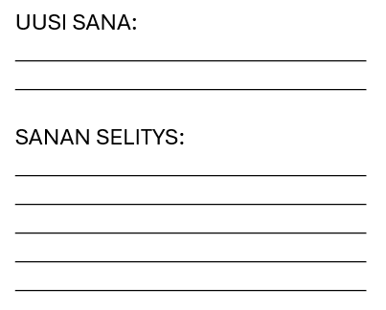
Kopioitava pohja: vieraat sanat
UUSI SANA:
________________________________________________________________
SANAN SELITYS:
________________________________________________________________________________________________________________________________________________________________

Slide 16
Ohjeita sanaseikkailun arviointiin
Miltä teemaviikko on kokonaisuudessaan tuntunut? Jäikö siitä jotain toimintatapoja ihan normaalin arkeen?
Havainnoi lasten innostuneisuutta, uuden oppimista ja osallisuutta teemaviikon tehtäviin – isommilta lapsilta voi kysyä palautetta esim. peukkuäänestyksellä.
Onko kodin kanssa tehtävä yhteistyötehtävä ollut toimivaa?
Pyydä vanhempia täyttämään palautelomake (liitteenä).

Slide 17
Lähiaikuinen muista, että juuri sinä olet lapsellesi kovin tärkeä malli – jokainen yhteinen hetki, jaettu sana ja kuunneltu tarina rakentavat siltaa, ei vain teidän välillänne, vaan myös kohti vahvaa itsetuntoa ja elinikäistä oppimisen iloa, sillä kieli ei kehity vain sanoissa vaan kohtaamisissa.
Ole lempeä itsellesi ja luota, että läsnäolosi on lapsen tärkein tukipilari hänen puheen kehityksen matkallaan.
💛
Johanna Wardi 15.5.2025, Coronaria

